Slide 1

Przewidywanie zużycia zasobów przez zadania obliczeniowe
Prediction of resource usage of computational jobs
Akademia Górniczo-Hutnicza im. Stanisława Staszica w Krakowie
AGH University of Science and Technology
Dyplomant: Mateusz Plinta
Promotor: dr hab. inż. Bartosz Baliś
29.09.2020

Slide 2
Plan prezentacji
Wstęp
Cele
Proces zbierania danych
Zbiory danych
Metodologia, uczenie maszynowe
Wyniki
Podsumowanie
Notes:
Najpierw omówimy / Powiemy sobie obliczeniach w chmurze oraz o workflowach naukowych oraz o motywacji dla tej pracy

Slide 3
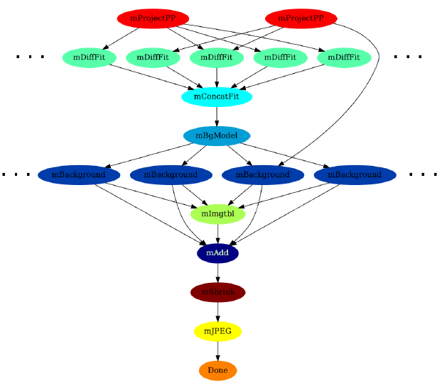
Wstęp
Chmury obliczeniowe
Naukowe workflowy
  → Infr. obliczeniowa
Duże grafy
  → Problem planowania wykonania workflowu
Potrzeba optymalizacji procesu schedulingu
zasobów i zadań
  Informacje o zużyciu zasobów,
  Info. o czasie wykonywania zadań obliczeniowych
Rys. 1
Notes:
→ W dzisiejszych czasach chmury obliczeniowe są zarówno podstawą dla funkcjonowania przedsiębiorstw jak i centrów naukowych.
Naukowcy często korzystają z workflowów do wykonywania złożonych obliczeń. Workflow jest reprezentowany graf, opisujący zależności kolejnych, następujących po sobie zadań. Workflowy te są uruchamiane właśnie na infrastrukturach obliczeniowych (np. w chmurach).
Na rys. 1 widzimy przykładowy graf workflowu Montage, który jest wykorzystywany do tworzenia mozaik astronomicznych.
Jako że grafy te mogą być bardzo duże (kropki – zrównoleglenie), powstaje problem efektywnego planowania (schedulingu) wykonywania takiego workflowu.
Jedną z kluczowych informacji przy planowaniu jest dokładna informacja o zużyciu zasobów i czasie wykonania zadań obliczeniowych

Slide 4
Cele
Zebranie danych z wykonanych zadań różnych workflow’ów
Opracowanie modeli predykcyjnych, przewidujących:
  intensywność zużycia zasobów zadania,
  czas wykonywania się zadania,
  bazując na zebranych danych oraz wykorzystując metody uczenia maszynowego takie jak:
  regresja logistyczna,
  regresja poprzez algorytmy:
    drzewa decyzyjne (decision trees)
    las losowy (random forest)
    k najbliższych sąsiadów (k-nearest neighbours)
    głębokie sieci neuronowe (deep neural networks)
Notes:
Praca miała dwa cele:
Zebranie wszelkiego rodzaju danych z zadań, na różnych workflowach
opracowanie modeli predykcyjnych, bazując na zebranych danych.
Modele te mają przewidywać intensywność zużycia zasobów danego zadania, na danej maszynie, oraz czas jego wykonywania się
Do tego celu wykorzystamy metody uczenia maszynowego, takie jak: regresja logistyczna oraz regresja poprzez algorytmy:…..

Slide 5
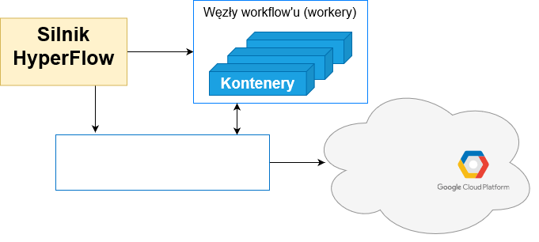


Proces zbierania danych
Silnik HyperFlow do uruchomienia workflow’u
Każda komenda uruchomiona w skonteneryzowanym środowisku
HyperFlow zleca uruchomienie danego kontenera w odpowiedniej
kolejności
Kubernetes jako orkiestrator kontenerów
System uruchamiany na AWS lub Google Cloud Platform
Rys. 2
Notes:
Do puszczania workflowu wykorzystywaliśmy silnik HyperFlow (workflow management system – system zarządzania workflowem), rozwijany tutaj na katedrze.
Aby zapewnić poprawność oraz „brak zaszumienia” zebranych danych z zadań, należało uruchamiać je w odizolowanym środowisku, które jest zapewnione poprzez kontenery unixowe.
HyperFlow zleca uruchomienie danego kontenera w odpowiedniej kolejności. Kubernetes zaś jest odpowiedzialny za tzw. orkiestrację tych kontenerów, czyli przydzielanie maszyny, obsługiwanie niepowodzeń itd..
Cały ten system, zwany deploymentem kubernetesowym, był uruchamiany na 2 platformach cloudowych – AWS i Google Cloud Platform

Slide 6
Proces zbierania danych
W skład danych które nas interesują wchodzą:
konfiguracja instancji maszyny
parametry workflow’u
zużycie zasobów w czasie przez zadanie obliczeniowe
  CPU, pamięć, IO read & write, parametry sieciowe
typ, czas trwania oraz parametry wejściowe i wyjściowe zadania
Aby zebrać dane rozbudowano silnik HyperFlow o:
logowanie danych wyżej wymienionych,
parser logów,
wsparcie HyperFlow dla k8s,
generatory workflow’ów,
i wiele innych podmodułów
Notes:
Przechodząc do konkretów dot. zbieranych danych, interesowały nas przede wszystkim:
konfiguracja maszyny (marka, prędkość, ilość rdzeni CPU, ilość pamięci RAM)
parametry workflowu, głównie parametr dotyczący jego rozmiaru, definiujący wielkość workflowu
zużycie zasobów w czasie przez zadanie: zużycie cpu, pamięci, operacji odczytu i zapisu jak i parametry sieciowe
w kwestii samej komendy unixowej: typ zadania, czas jego trwania, parametry wejściowe i wyjściowe komendy
Jako że silnik HyperFlow nie miał zaimplementowanego tak rozbudowanego systemu logowania, na potrzeby tej pracy rozbudowaliśmy Hyperflow o:
………..
i wiele innych podmodułów wspomagających puszczanie zbieranie i analizę danych

Slide 7
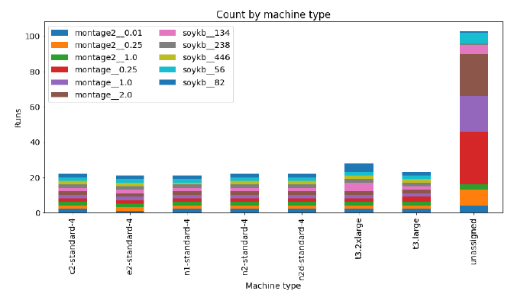
Zbiory danych
Workflowy (262 wykonań,
28 rodzajów zadań:
  Montage,
  Montage2,
  SoyKB
Dane zbierane co 2 s
7 różnych instancji maszyn (AWS + GCP)
Dane podzielone na 4 zbiory danych reprezentujące:
  Wszystkie typy zadań, wszystkie typy instancji maszyn
  Zadania z czasem wykonania zadania < 3s
  Zadania ze średnim czasem wykonania zadania (4s - 25s)
  Zadania najczęściej występujące (występowanie > 3000)
Rys. 3
Notes:
Opiszmy co dokładnie zebraliśmy:
rys. 3 przedstawia zebrane wykonania wszystkich workflowów na przestrzeni wykorzystanych rodzajów instancji maszyn
dane z 3 workflowów…., łącznie 262 wykonań, razem 28 różnych rodzajów zadań
7 różnych instancji z AWS oraz GCP
dane dot. zużycia zasobów były zbierane z interwałem 2 sekund
W celu analizy zadań o podobnych charakterystykach, wydzieliliśmy 4 zbiory danych, reprezentujące:
……

Slide 8
Metodologia, uczenie maszynowe
Predykcja dwu-etapowa:
klasyfikacja (binarna) intensywności zużycia zasobu danego zadania
→ CPU, memory, IO read i IO write
Przewidywanie czasu wykonania zadania
→ bazując na:
    zebranych danych
    danych z klasyfikacji
→ porównanie 4 różnych metod użytych do regresji:
    decision trees
    random forest
    k-nearest neighbours
    deep neural network
Notes:
Nasz system polegał na dwuetapowej predykcji.
Pierwsze, klasyfikowaliśmy intensywność zużycia każdego z 4 zasobów zadania (zużycie CPU, pamięci, operacji odczytu i zapisu). Realizowaliśmy to poprzez regresję logistyczną, zapewniając klasyfikację binarną -> zużycie intensywne bądź nie
Bazując na pozostałych danych, oraz danych z klasyfikacji, wytrenowaliśmy modele przewidujące czas wykonania danego zadania, przy pomocy regresji. Porównaliśmy przy tym 4 różne metody uczenia maszynowego:
knn, random forest, decision tree i głeboka sieć neuronowa

Slide 9
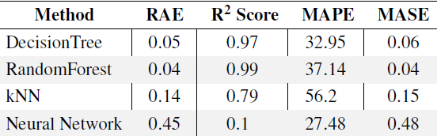
Wyniki
Klasyfikacja intensywności zużycia zasobów:
→ średnio 98% poprawności
Predykcja czasu wykonania zadania:
Random forest dla małych i średnich zbiorów danych
kNN dla większych zbiorów danych
55% lepszy wynik RAE w porównaniu do innej pracy [1]
Rys. 4
Notes:
Klasyfikacja intensywności wypadła badzo dobrze, dla wszystkich 4 rodzajów datasetów, uśredniony wynik poprawności to 98%. (Drugą metryką był F1 score, który również wypadł podobnie dobrze.)
W przypadku predykcji czasu wykonania zadania, metoda random forest okazała się być najlepszą dla ogółu typów zadań, jednak najlepiej działała dla małych i średnich datasetów
Rys. nr 4 przedstawia wyniki wszystkich metod dla zbioru danych nr 1, reprezentującego ogół naszych zebranych danych
kNN natomiast poradził sobie lepiej dla większych zbiorów danych
pozostałe metody: drzewa decyzyjne uzyskały odrobinę gorszy wynik niż random forest, natomiast sieć neuronowa cechowała się o wiele gorszą predykcją
Dla ogólnego datasetu (nr 1) uzyskaliśmy 55% lepszy wynik metryki (Relative Absolute Error) w porównaniu do innej pracy z 2017 r., podejmującej podobny temat.

Slide 10
Podsumowanie
Co zostało zrobione?
rozbudowa silnika HyperFlow
zebranie danych eksperymentalnych
klasyfikacja intensywności zużycia zasobów zadań
predykcja czasu trwania zadania
Zastosowanie: optymalizacja planowania uruchamiania zadań workflow’u
Przyszłe prace: więcej workflow’ów, zadań, instancji maszyn oraz predykcja innych zasobów
Notes:
w ramach pracy silnik HyperFlow został rozbudowany o moduły wspomagające zbieranie oraz analizę danych z zadań workflowów
zebrano dane eksperymentalne do nauczenia modeli predykcyjnych
Utworzono modele predykcyjne zdolne do bardzo poprawnej klasyfikacji intensywności zużycia zasobów zadań oraz
predykcji czasu trwania zadania, które cechowały się większą precyzją niż poprzednie prace
Modele utworzone w ramach tej pracy mogą wspomóc optymalizację systemów planowania uruchamiania workflowów
Przyszłe prace powinny uwzględnić większą ilość workflowów, typów zadań, rodzajów maszyn oraz przewidywać inne rodzaje zasobów.

Slide 11
Dziękuję za uwagę

Slide 12
Referencje
[1] Pham T.P., Durillo J.J., Fahringer T.: Predicting workflow task execution time in the cloud using a two-stage machine learning approach. In: IEEE Transactions on Cloud Computing, 2017.

Slide 13
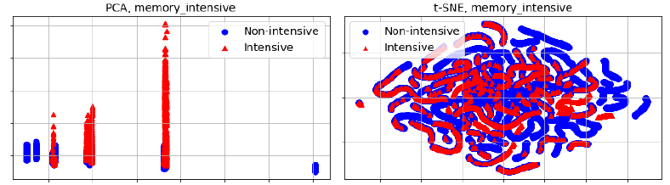
Metodologia, uczenie maszynowe
Redukcja wymiarowości

